Slide 1
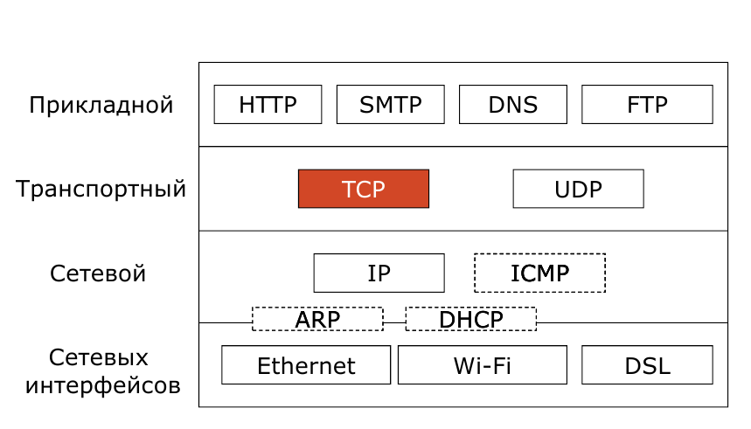
Протокол ТСР

Slide 2
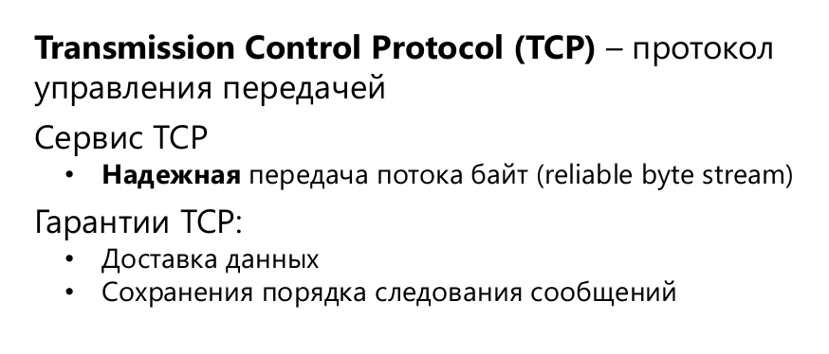
Протокол ТСР

Slide 3
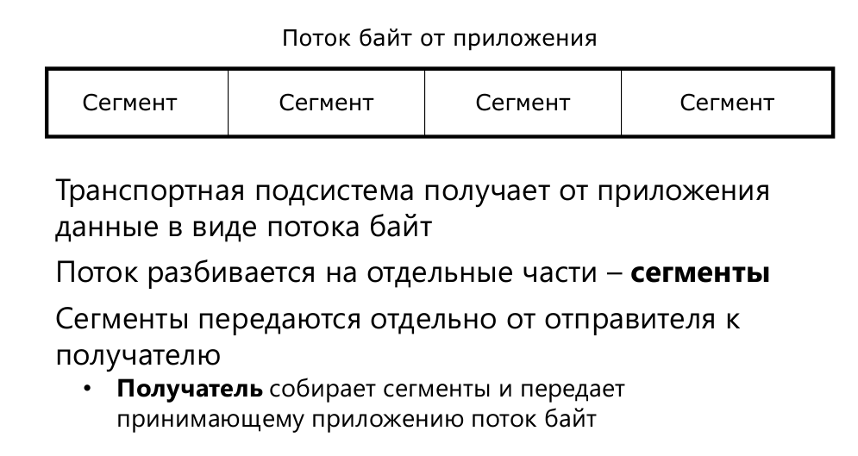
Поток байт

Slide 4
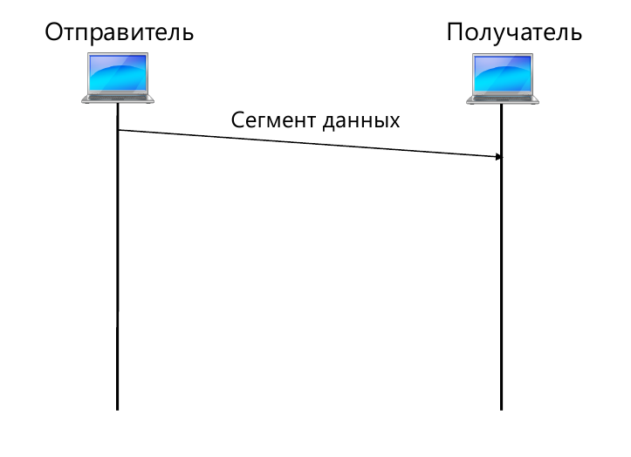
Гарантия доставки: подтверждение получения

Slide 5
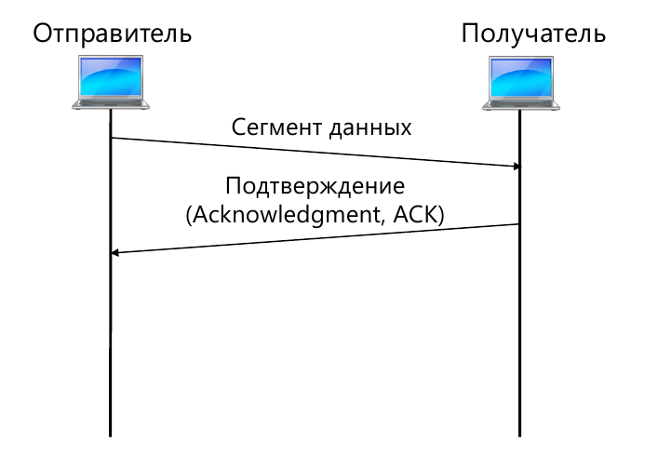
Гарантия доставки: подтверждение получения

Slide 6
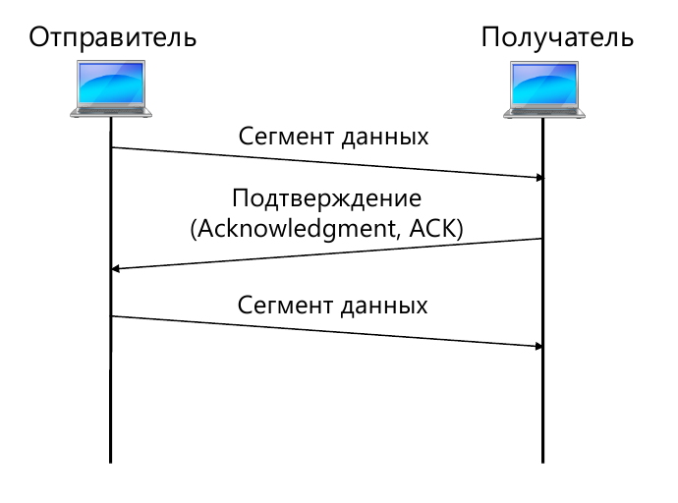
Гарантия доставки: подтверждение получения

Slide 7
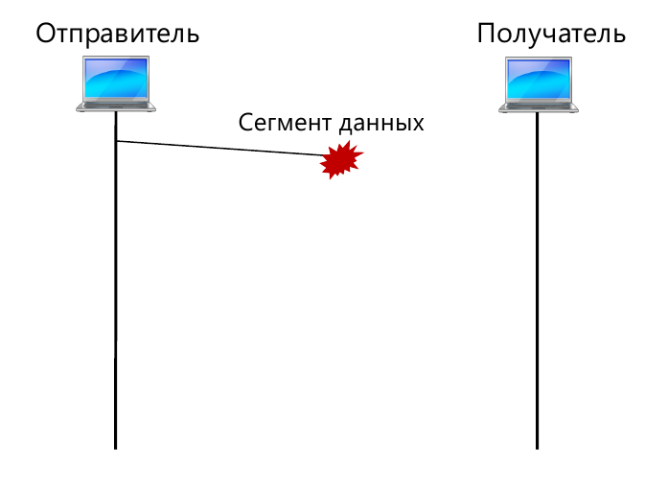
Гарантия доставки: ошибка передачи

Slide 8
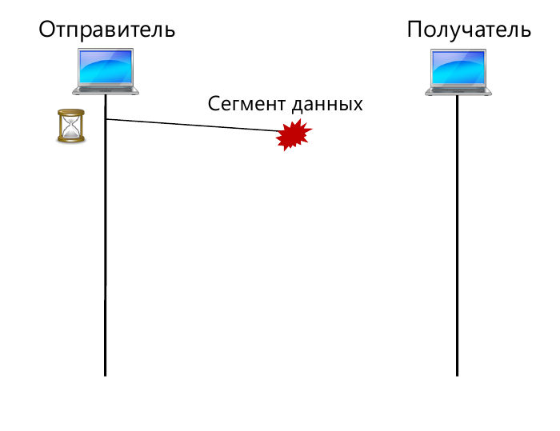
Гарантия доставки: ошибка передачи

Slide 9
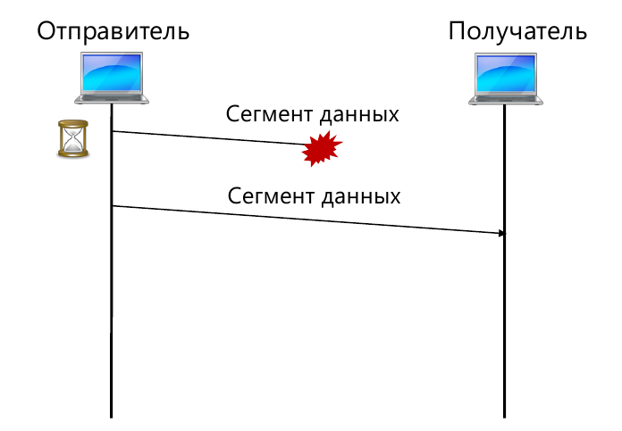
Гарантия доставки: повторная отправка

Slide 10
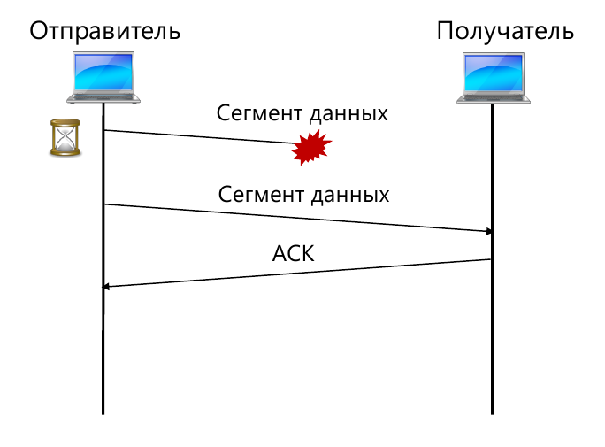
Гарантия доставки: повторная отправка

Slide 11

Протокол ТСР: скользящее окно

Slide 12

Порядок следования сообщений

Slide 13
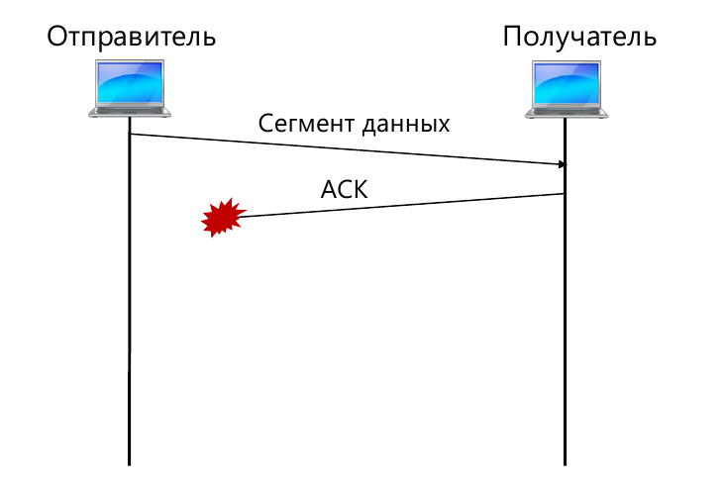
Дублирование сенментов

Slide 14
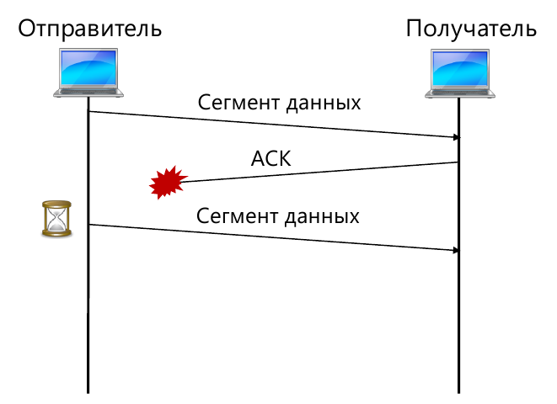
Дублирование сегментов

Slide 15
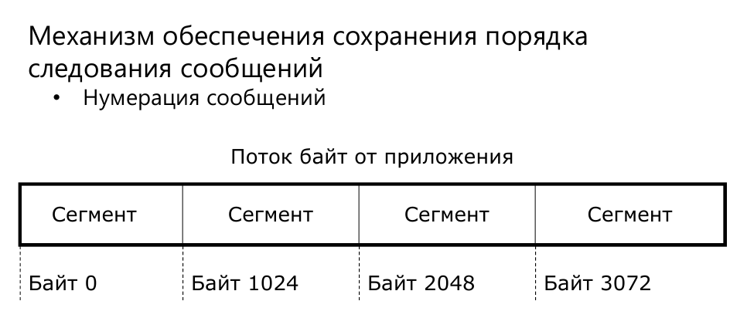
Порядок следования сообщений

Slide 16
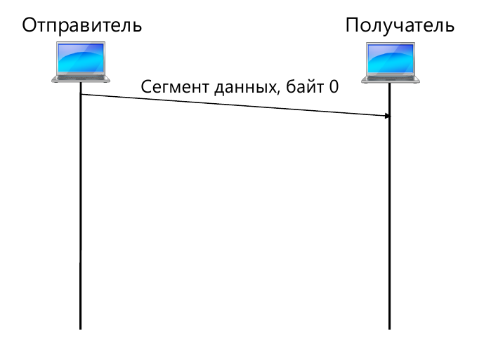
Нумерация байтов

Slide 17
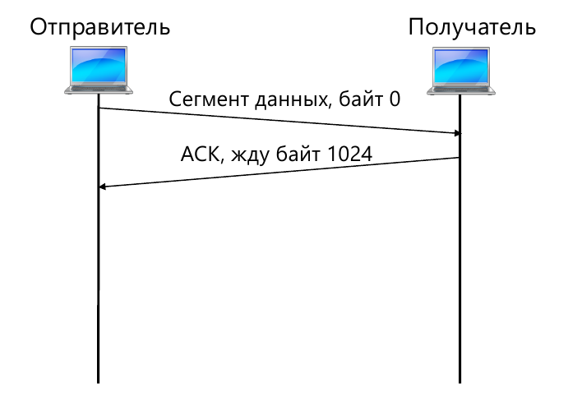
Нумерация байтов

Slide 18
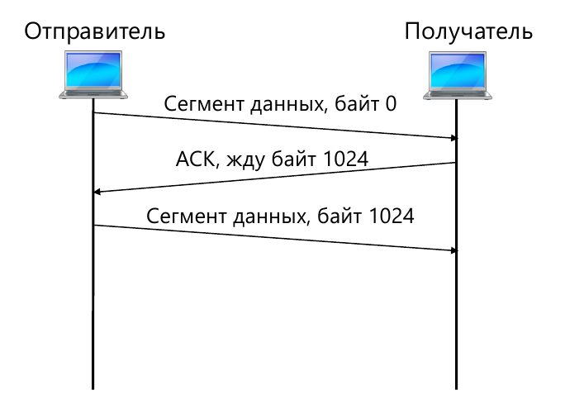
Нумерация байтов

Slide 19
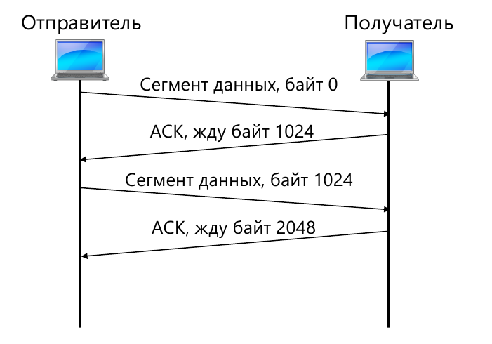
Нумерация байтов

Slide 20
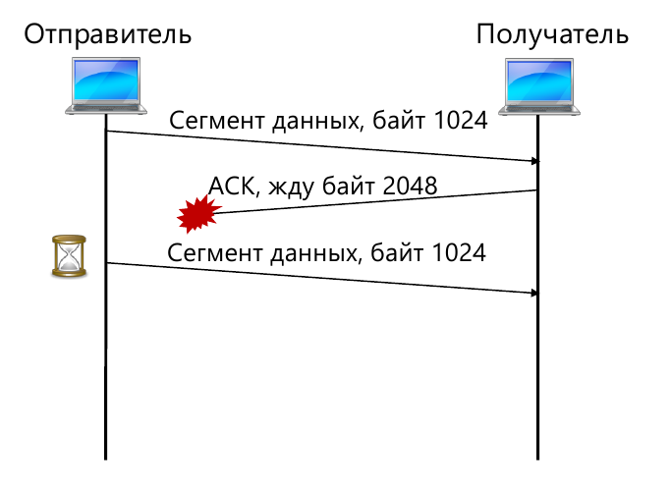
Дублирование сегментов

Slide 21
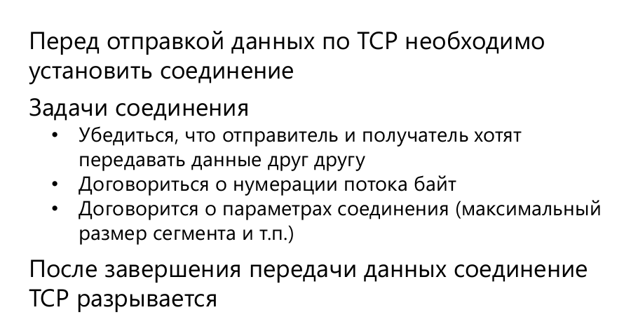
Соединение ТСР

Slide 22
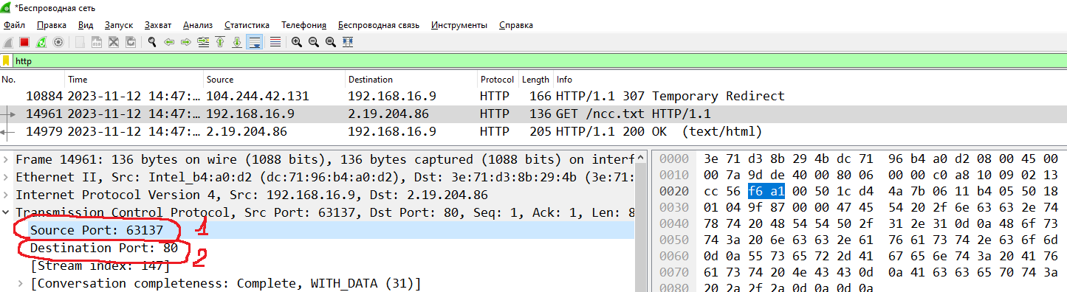

Slide 23
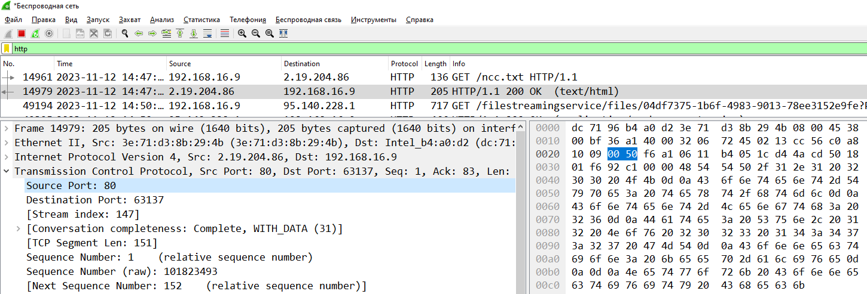

Slide 24
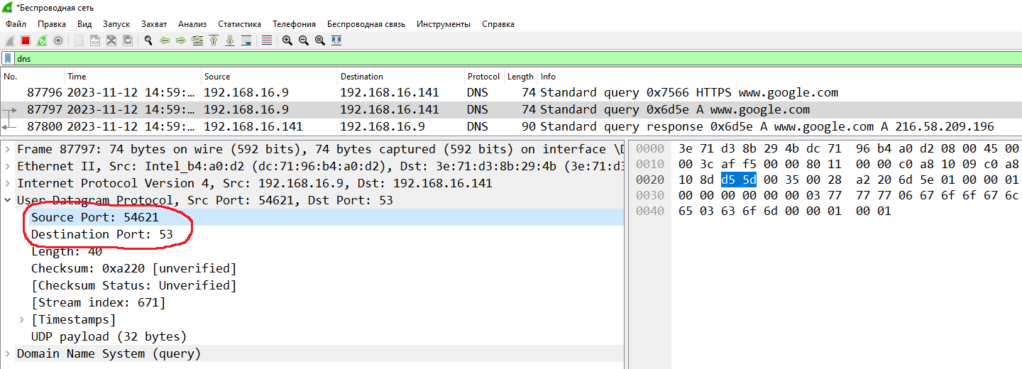

Slide 25
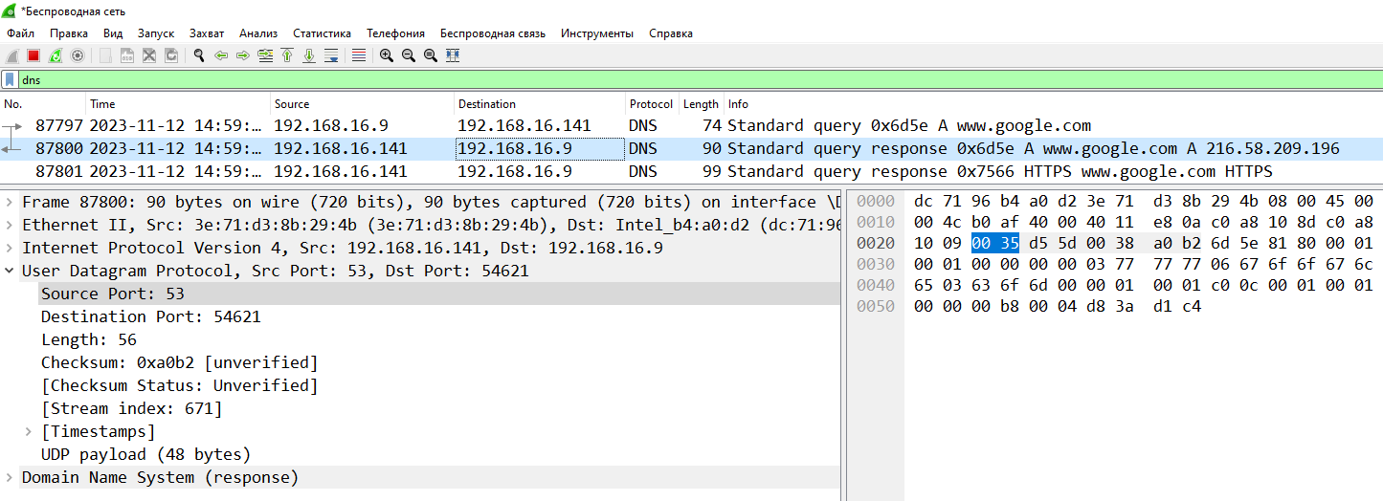

Slide 26
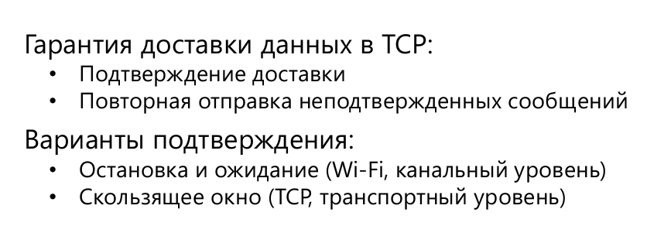
Протокол ТСР: подтверждение доставки

Slide 27
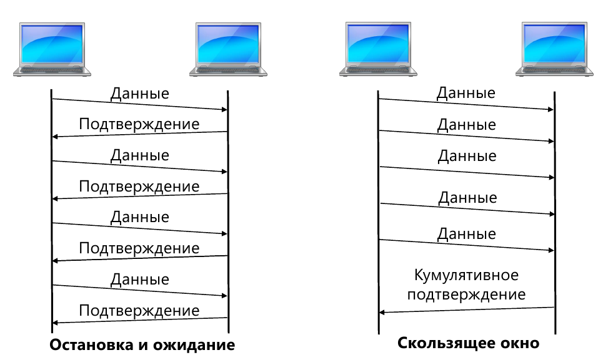
Варианты подтверждения доставки

Slide 28
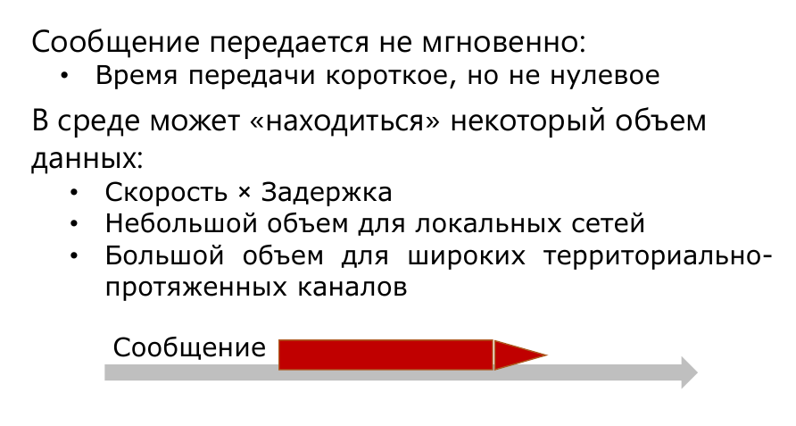
Время передачи сообщения

Slide 29
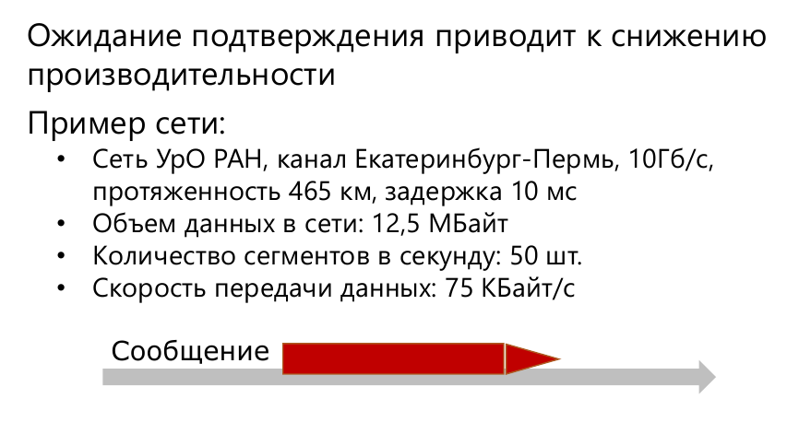
Протокол ТСР: подтверждение доставки

Slide 30
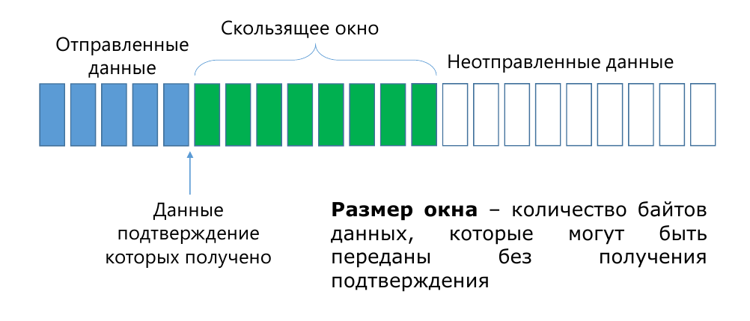
Скользящее окно

Slide 31
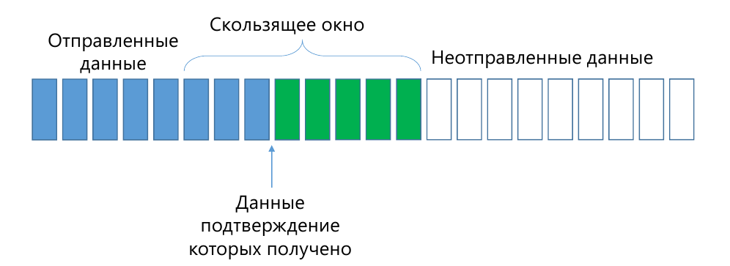
Скользящее окно

Slide 32
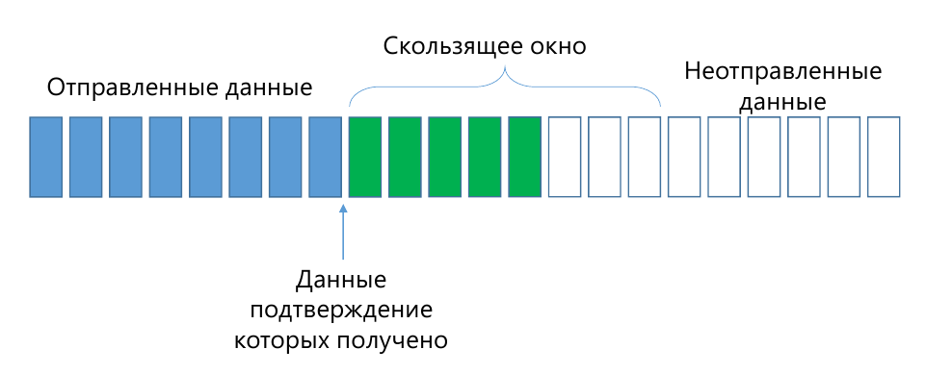
Скользящее окно

Slide 33
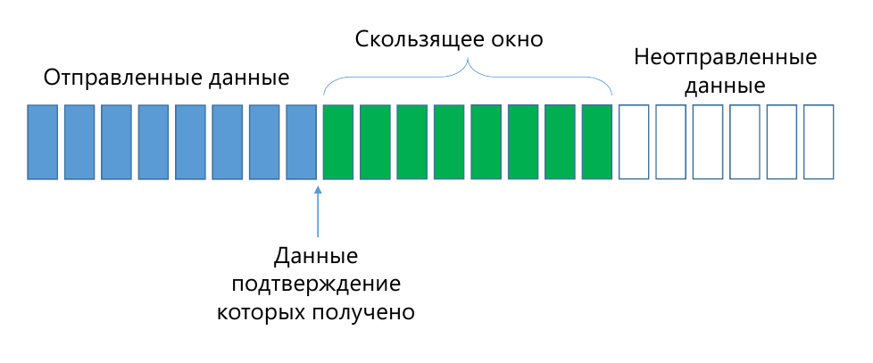
Скользящее окно

Slide 34
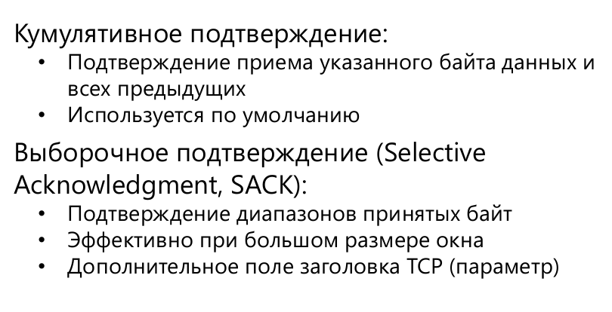
Протокол ТСР: тип подтверждения

Slide 35
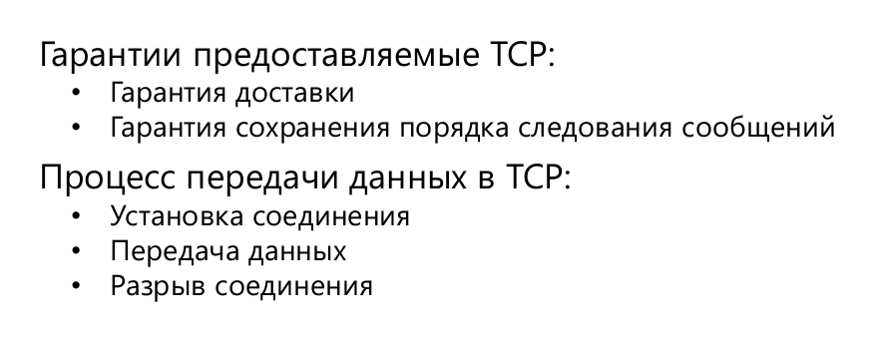
Протокол ТСР: соединение

Slide 36
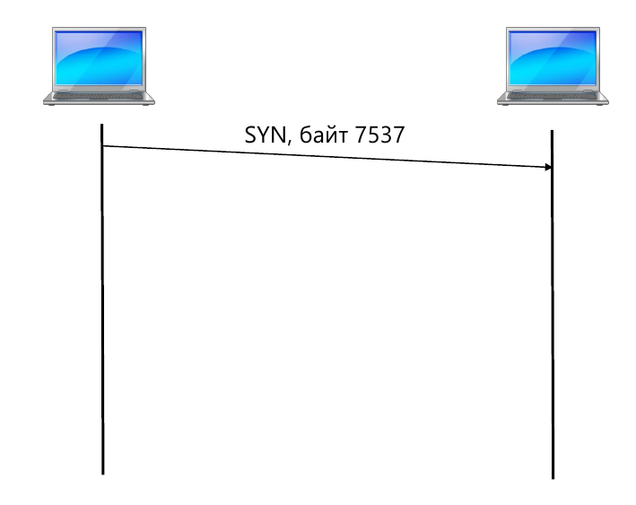
Установка соединения

Slide 37
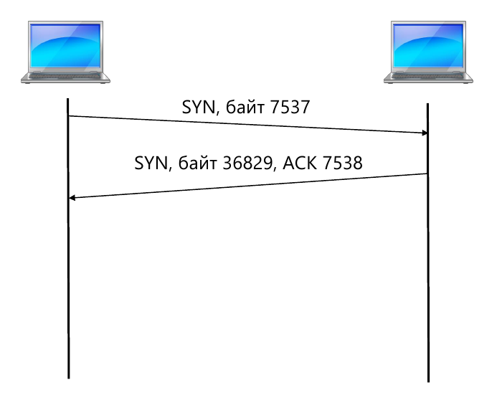
Установка соединения

Slide 38
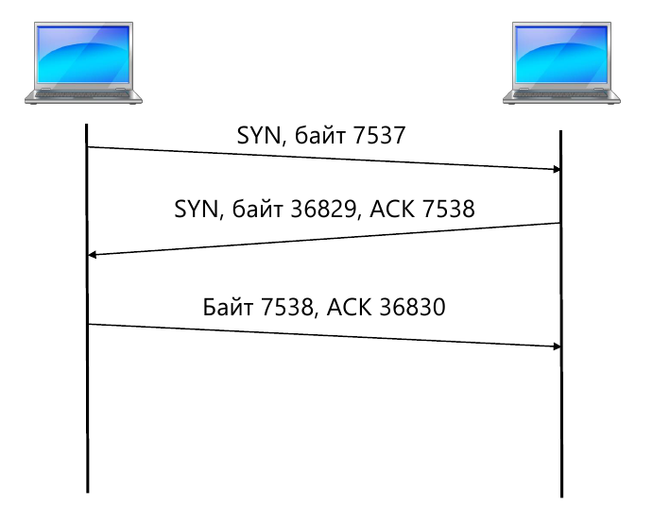
Установка соединения

Slide 39
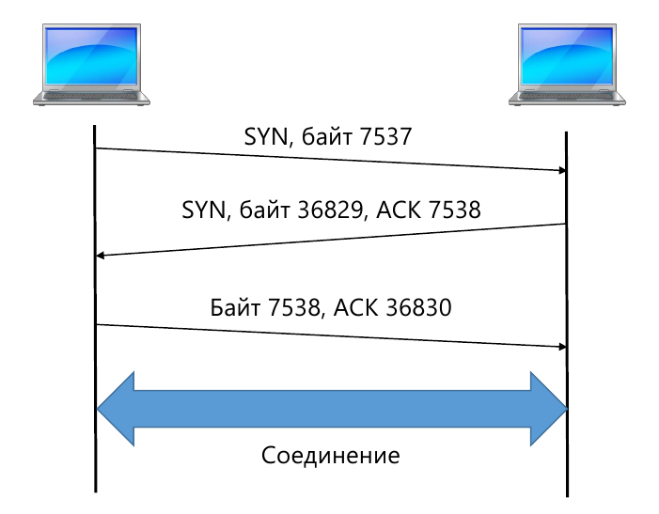
Установка соединения

Slide 40
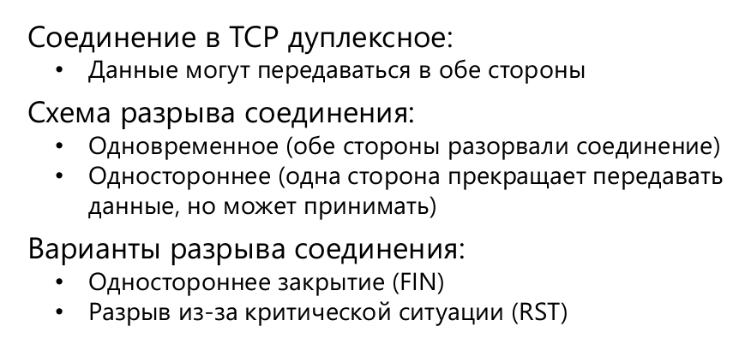
Разрыв соединения

Slide 41
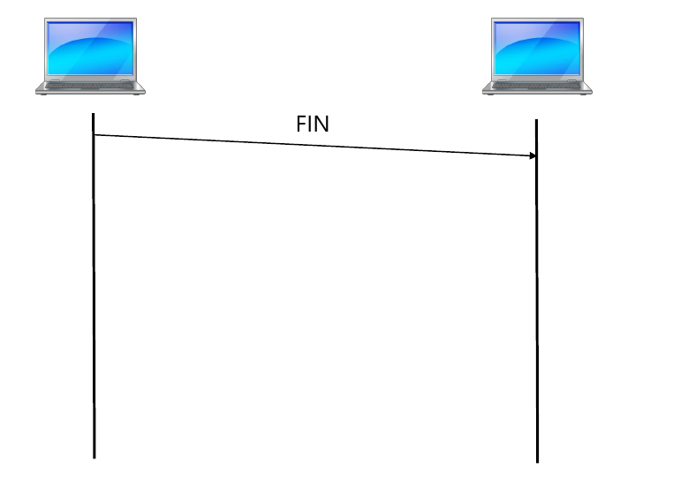
Разрыв соединения

Slide 42
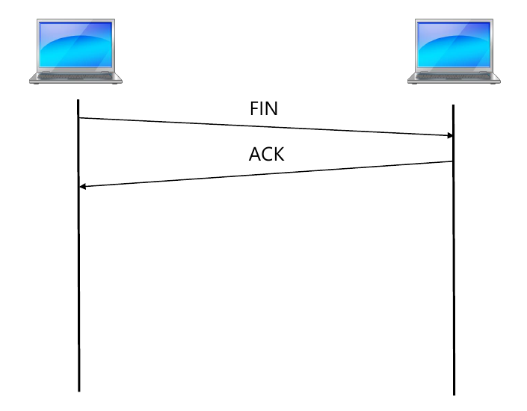
Разрыв соединения

Slide 43
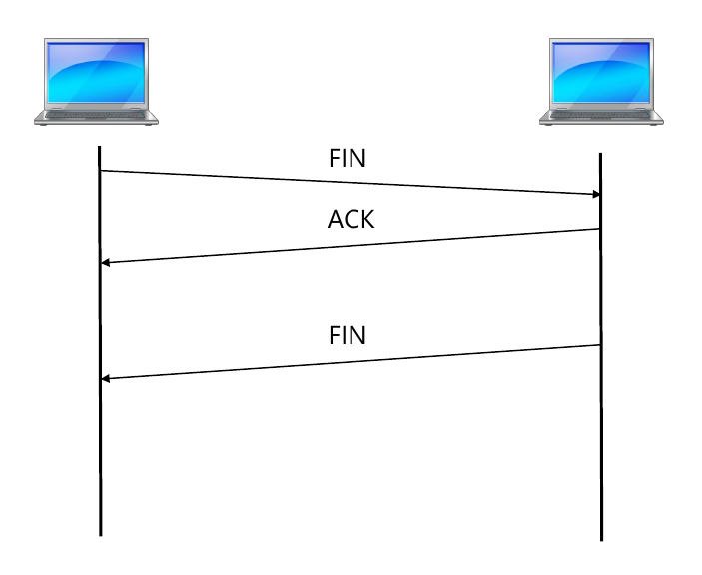
Разрыв соединения

Slide 44
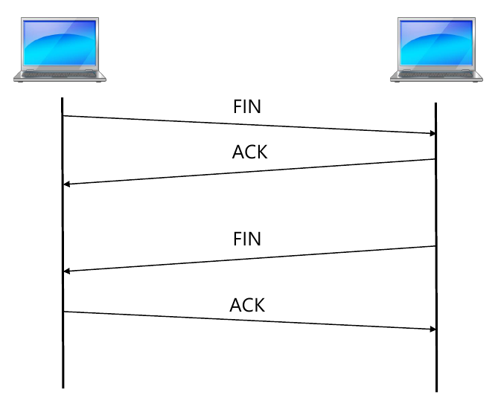
Разрыв соединения

Slide 45
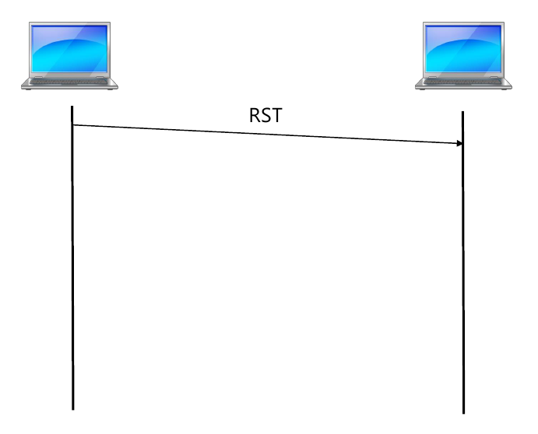
Разрыв соединения

Slide 46
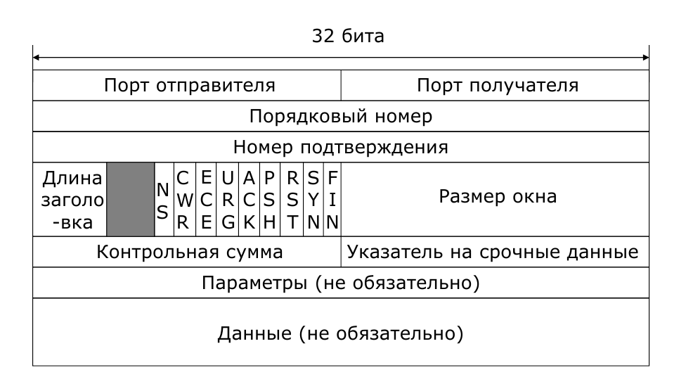
Протокол ТСР: формат заголовка

Slide 47
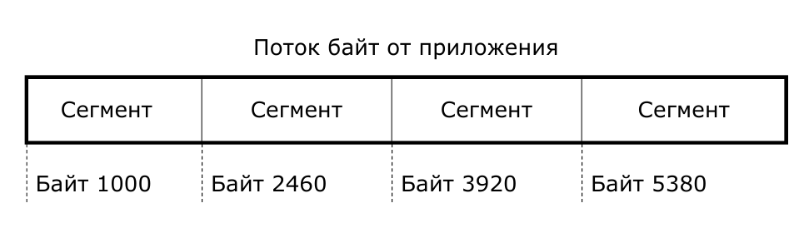
Порядковый номер

Slide 48
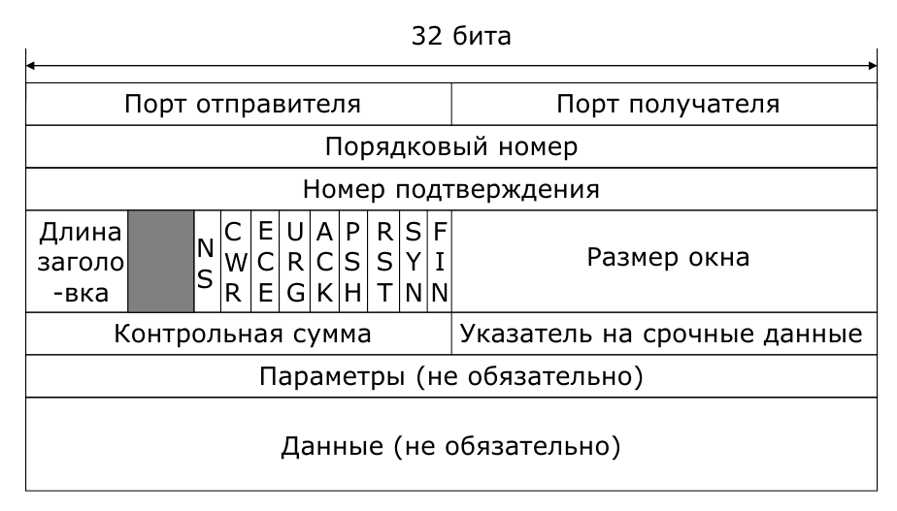
Протокол ТСР: формат заголовка

Slide 49
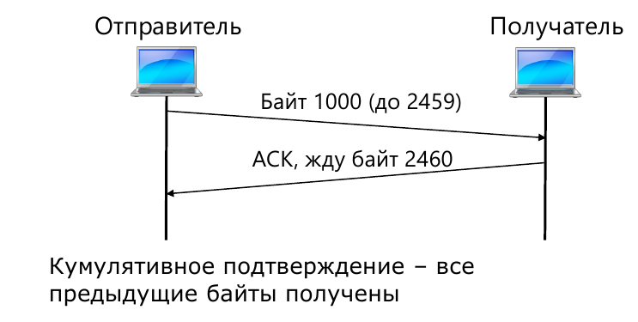
Номер подтверждения

Slide 50
Протокол ТСР: формат заголовка

Slide 51
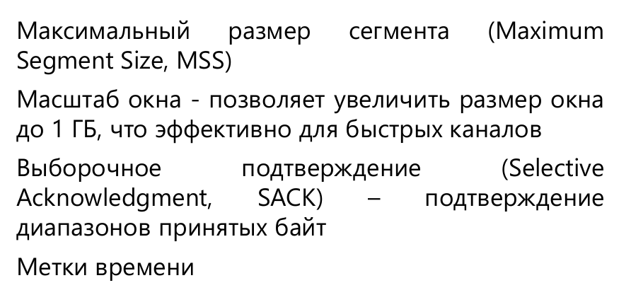
Параметры

Slide 52
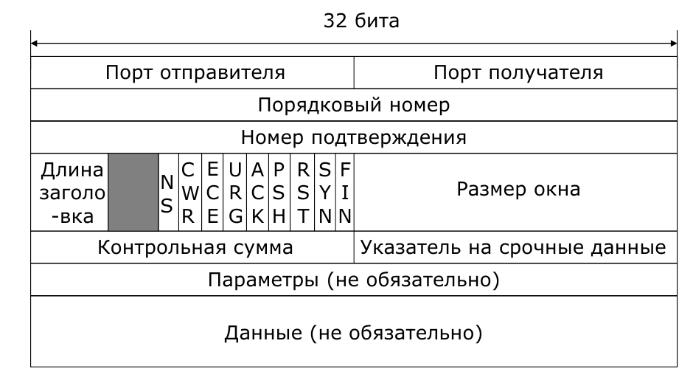
Протокол ТСР: формат заголовка

Slide 53
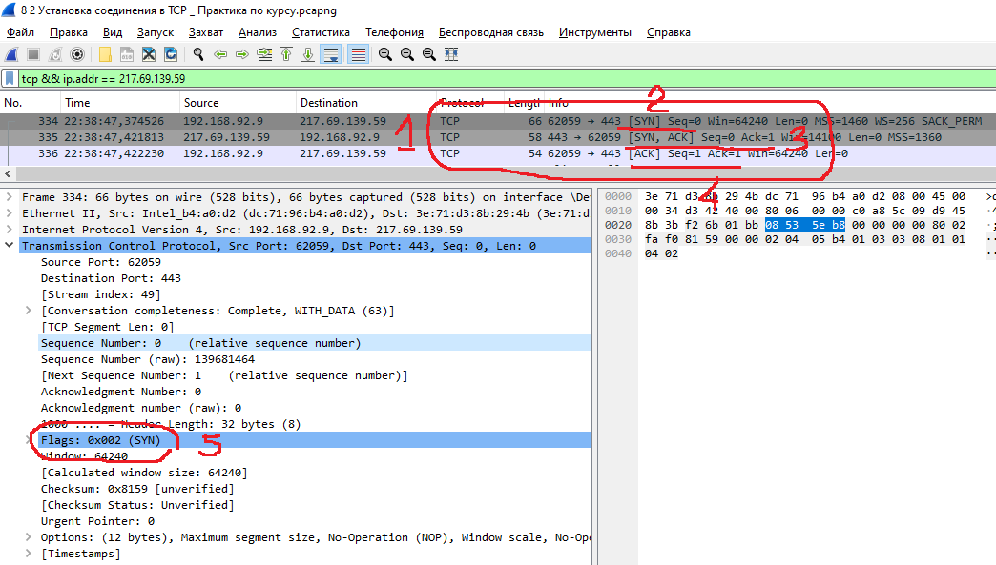

Slide 54


Slide 55


Slide 56


Slide 57


Slide 58


Slide 59


Slide 60


Slide 61


Slide 62


